Slide 1

Правила посещения приграничной зоны иностранными гражданами
Порядок нахождения иностранных граждан на территории Республики Беларусь, а также в приграничной зоне и приграничной полосе Республики Беларусь определен следующими нормативными правовыми актами:
Закон Республики Беларусь 21 июля 2008 г. № 419-з «О государственной границе Республики Беларусь»;
Закон Республики Беларусь 4 января 2010 г. № 105-з «О правовом положении иностранных граждан и лиц без гражданства в Республике Беларусь»;
Постановление Совета Министров Республики Беларусь 3 февраля 2006 г. № 145 «Об определении перечня мест, для посещения которых, и объектов, для въезда на территорию которых и пребывания на ней иностранным гражданам, лицам без гражданства необходимо специальное разрешение, а также государственных органов и иных организаций, уполномоченных выдавать такие разрешения»;
Постановление Государственного пограничного комитета Республики Беларусь 15 марта 2016 г. № 7 «О порядке нахождения в пограничной зоне», и другие.

Slide 2
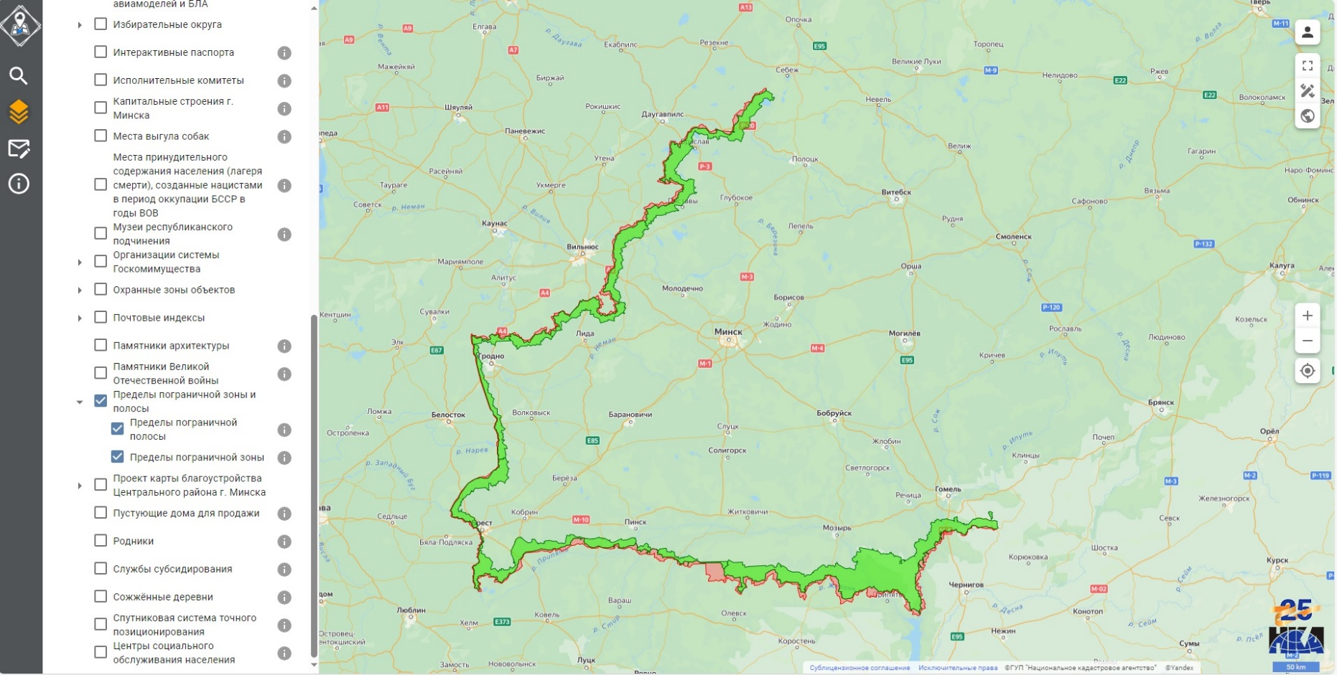
Правила посещения приграничной зоны иностранными гражданами
ПОГРАНИЧНАЯ ЗОНА - участок местности, прилегающий к тыльной границе пограничной полосы (в среднем на глубину до 30 км) в пределах части территории района, города, поселка городского типа, сельсовета, включающий также принадлежащую Республике Беларусь часть вод пограничных рек, озер и иных поверхностных водных объектов и расположенные в этих водах острова, предназначенный для осуществления охраны Государственной границы.

Slide 3
Правила посещения приграничной зоны иностранными гражданами
ПОГРАНИЧНАЯ ПОЛОСА - участок местности, прилегающий к Государственной границе (в среднем на глубину до 10 км), предназначенный для возведения (строительства) и поддержания в исправном состоянии сооружений и объектов, необходимых для осуществления охраны Государственной границы.
ПОГРАНИЧНЫЙ РЕЖИМ - порядок въезда (входа), временного пребывания, передвижения физических лиц и транспортных средств (далее - въезд (вход), временное пребывание и передвижение) в пограничной зоне и пограничной полосе.

Slide 4
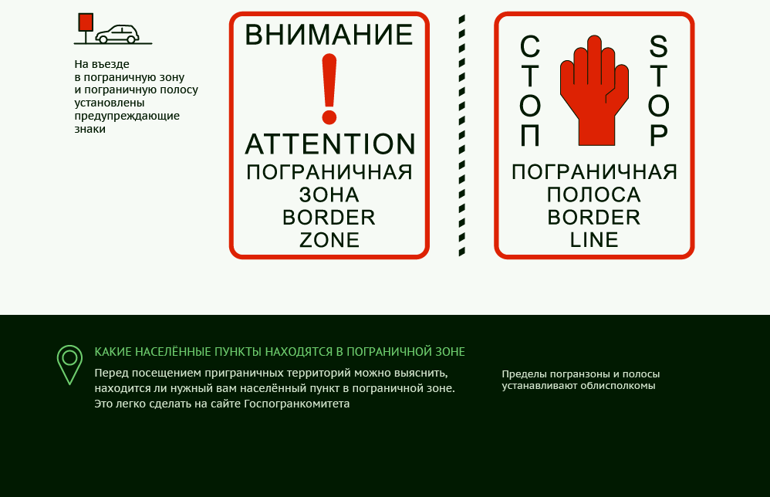
Правила посещения приграничной зоны иностранными гражданами
Пределы пограничной зоны и пограничной полосы обозначаются соответствующими предупреждающими знаками:

Slide 5
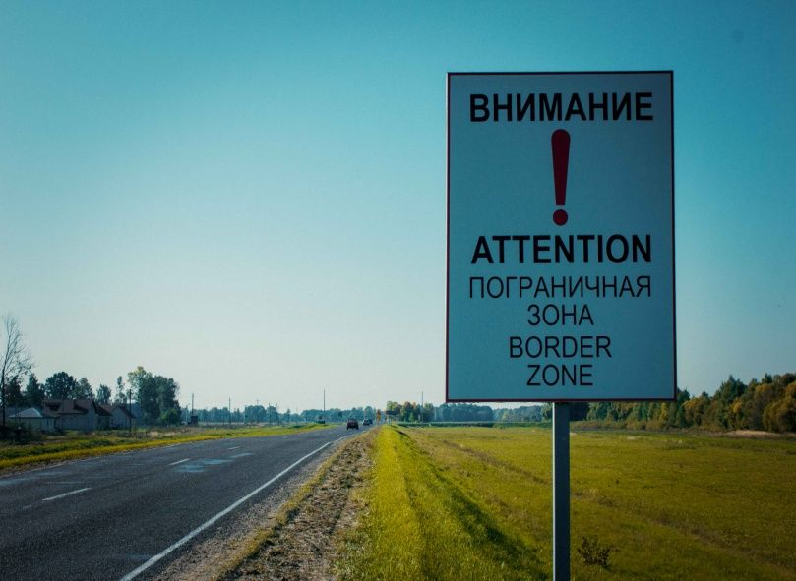
Правила посещения приграничной зоны иностранными гражданами

Slide 6
Правила посещения приграничной зоны иностранными гражданами
Въезд (вход), временное пребывание и передвижение в пограничной зоне и пограничной полосе запрещаются физическим лицам, за исключением физических лиц, зарегистрированных по месту жительства (месту пребывания) в населенных пунктах, расположенных в пограничной зоне или пограничной полосе, и физических лиц, осуществляющих транзитный проезд (транзит) через пограничную зону или пограничную полосу.

Slide 7
Правила посещения приграничной зоны иностранными гражданами
Въезд (вход), временное пребывание и передвижение в пограничной зоне постоянно проживающих за пределами Республики Беларусь иностранных граждан, осуществляются на основании действительных паспортов или иных документов, их заменяющих, предназначенных для выезда за границу и выданных соответствующими органами государств гражданской принадлежности либо обычного места жительства иностранных граждан или международными организациями, и пропусков на право въезда (входа), временного пребывания, передвижения в пограничной зоне, выдаваемых органами пограничной службы.

Slide 8
Правила посещения приграничной зоны иностранными гражданами
ПЕРЕЧЕНЬ
мест, для посещения которых, и объектов, для въезда на территорию которых и пребывания на ней иностранным гражданам,
необходимо специальное разрешение
1. Пограничная зона Республики Беларусь
2. Пограничная полоса Республики Беларусь
3. Объекты, воинские части и организации Министерства обороны
4. Объекты, воинские части и организации Министерства внутренних дел
5. Объекты, воинские части и организации Комитета государственной безопасности
6. Территории зоны эвакуации (отчуждения), зоны первоочередного отселения, зоны последующего отселения, с которых отселено население и на которых установлен контрольно-пропускной режим (Гомельская и Могилевская области).

Slide 9
Правила посещения приграничной зоны иностранными гражданами
Въезд (вход), временное пребывание и передвижение в пограничной полосе осуществляются на основании документов, удостоверяющих личность, пропусков, выдаваемых территориальными органами пограничной службы, справок и документов, приведенных ниже.
Документами, подтверждающими цель въезда (входа), временного пребывания и передвижения в пограничной зоне, являются:
справки:
о проживании родственников в пограничной зоне;
о захоронении родственников в пограничной зоне;
телеграммы, заверенные организациями здравоохранения, о смерти, болезни родственников, проживавших (проживающих) в пограничной зоне;
документы, подтверждающие владение, право собственности, предоставление в пользование, аренду приусадебного, садового или дачного участков, находящихся в пограничной зоне;
путевки санатория, дома отдыха, пансионата, туристической базы и другой оздоровительной организации, находящейся в пограничной зоне.

Slide 10
Правила посещения приграничной зоны иностранными гражданами
ЗАПРЕЩЕНО
В пограничной зоне и пограничной полосе вести фото- и видеосъёмку пограничных нарядов, знаков, объектов инфраструктуры Государственной границы, территории сопредельного государства; находиться без документов; оставлять деньги в документах, передаваемых для проверки; препятствовать исполнению обязанностей сотрудниками органов пограничной службы и внутренних дел; уничтожать, перемещать пограничные и предупреждающие знаки, линии связи и коммуникаций, объекты инфраструктуры органов пограничной службы; оставлять механические транспортные средства вне населённых пунктов без уведомления ближайшего подразделения органов пограничной службы.

Slide 11
Правила посещения приграничной зоны иностранными гражданами
ЗАПРЕЩЕНО
В пограничной полосе использовать без согласования с органами пограничной службы оптические, оптико-электронные средства, в том числе оптические прицелы, бинокли, приборы ночного видения, тепловизоры, телескопические прицелы, фотоловушки; разговаривать с людьми, находящимися на территории сопредельного государства, принимать от них или передавать им товары или подавать какие-либо сигналы; оказывать воздействие или преодолевать инженерные сооружения и заграждения.

Slide 12
Правила посещения приграничной зоны иностранными гражданами
ОТВЕТСТВЕННОСТЬ
Статья 24.19. Кодекса об административных правонарушениях «Нарушение пограничного режима»
1. Нарушение порядка въезда (входа), временного пребывания, передвижения физических лиц и транспортных средств в пограничной зоне, использования в пограничной зоне летательных аппаратов - влечет наложение штрафа в размере до двадцати базовых (около 300 долларов США) величин с депортацией или без депортации.
2. Деяние, предусмотренное частью 1 настоящей статьи, совершенное в пределах пограничной полосы, а равно попытка совершения такого нарушения - влекут наложение штрафа в размере до пятидесяти базовых (около 700 долларов США) величин с депортацией или без депортации.

Slide 13
Правила посещения приграничной зоны иностранными гражданами
Перейдя по ссылке, Вы можете посмотреть информационный ролик на данную тему, подготовленный Государственным пограничным комитетом Республики Беларусь.
https://youtu.be/jW9dDrK13GM?si=SDaMxdE7GZL96cT8

Slide 14
Правила посещения приграничной зоны иностранными гражданами
Каждый иностранный гражданин находящийся в Республике Беларусь должен соблюдать и уважать законы, обычаи, и традиции страны пребывания.
На иностранных граждан распространяется действие всех законов, имеющих юридическую силу в государстве.

